Slide 1
MATF14
Aula de exercícios
Prof. Rodney Fonseca
Estatística Econômica I
2025.2

Slide 2
O número de crianças em 20 casas visitadas numa pesquisa são apresentados abaixo:
2, 0, 0, 1, 5, 3, 4, 0, 1, 1, 2, 1, 3, 0, 4, 6, 3, 2, 0, 2
  Construa uma tabela de frequências absolutas.
  Usando a tabela de frequência, calcule:
  Moda
  Mediana
  Média
  Variância

Slide 3
O número de crianças em 20 casas visitadas numa pesquisa são apresentados abaixo:
2, 0, 0, 1, 5, 3, 4, 0, 1, 1, 2, 1, 3, 0, 4, 6, 3, 2, 0, 2
  Construa uma tabela de frequências absolutas.
  Usando a tabela de frequência, calcule:
  Moda
  Mediana
  Média
  Variância
Núm. de crianças | Freq. abs.
0 | 5
1 | 4
2 | 4
3 | 3
4 | 2
5 | 1
6 | 1
0
2
2
3

Slide 4
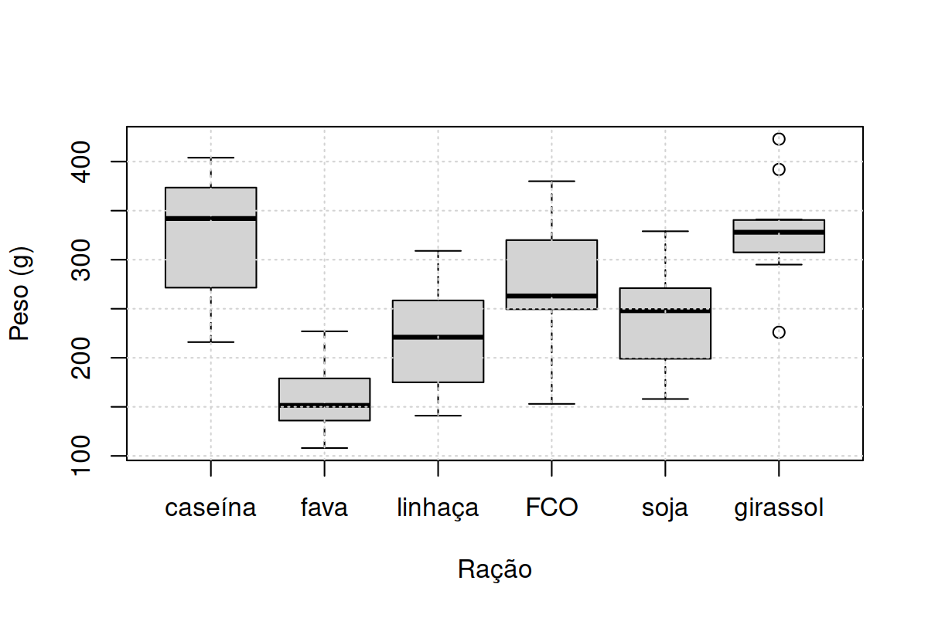
O boxplot ao lado apresenta a distribuição do peso de galinhas segundo o tipo de ração que elas consumiram.
Qual tipo de ração teve:
  o peso mais alto?
  o peso mais baixo?
  a menor variabilidade?
  melhor desempenho em termos do percentil 75% mais alto?

Slide 5
O boxplot ao lado apresenta a distribuição do peso de galinhas segundo o tipo de ração que elas consumiram.
Qual tipo de ração teve:
  o peso mais alto?
  o peso mais baixo?
  a menor variabilidade?
  melhor desempenho em termos do percentil 75% mais alto?
girassol
fava
girassol
caseína

Slide 6
Descreva os elementos do espaço amostral e do evento indicado em cada um dos experimentos aleatórios abaixo:
Dois dados são lançados independentemente.
Evento A: a soma das faces é sete
Lançar uma moeda e um dado independentemente e observar ambos resultados.
Evento B: Obter um número três no dado
Numa linha de produção, contar o número de peças defeituosas observadas em um 1 hora
Evento C: Obter pelo menos 3 peças defeituosas

Slide 7
Descreva os elementos do espaço amostral e do evento indicado em cada um dos experimentos aleatórios abaixo:
Dois dados são lançados independentemente.
A: a soma das faces é sete
Lançar uma moeda e um dado independentemente e observar ambos resultados.
B: Obter um número três no dado
Numa linha de produção, contar o número de peças defeituosas observadas em um 1 hora
C: Obter pelo menos 3 peças defeituosas
S = {(1,1), (1,2), …, (5,6), (6,6)}, com 36 elementos.
A = {(1,6), (2,5), (3,4), (4,3), (5,2), (6,1)}
S = {(1,K), (1,C), (2,K), (2,C), …, (6,K), (6,C)} com
12 elementos.
B = {(3,K), (3, C)}
S = {0, 1, 2, 3, 4, …}
C = {3, 4, 5, ...}

Slide 8
Na população de um certo país, estima-se que a distribuição do tipo de sangue é de 45% do tipo O, 40% do tipo A, 11% do tipo B e o restante do tipo AB.
Se três pessoas independentes se voluntariarem para doar sangue, qual é a probabilidade de:
Todos doadores terem sangue do tipo O?
Nenhum ter sangue do tipo AB?
Nem todos terem sangue do tipo A?

Slide 9
Na população de um certo país, estima-se que a distribuição do tipo de sangue é de 45% do tipo O, 40% do tipo A, 11% do tipo B e o restante do tipo AB.
Se três pessoas independentes se voluntariarem para doar sangue, qual é a probabilidade de:
Todos doadores terem sangue do tipo O?
Nenhum ter sangue do tipo AB?
Nem todos terem sangue do tipo A?

Slide 10
Pessoas numa amostra foram questionadas se concordam com a frase: “Estou preocupado com a segurança da comida que consumo”.
Se sortearmos alguém dessa amostra, qual é a probabilidade de que:
O sorteado tenha menos de 50 anos e tenha concordado com a frase?
O sorteado tenha menos de 50 anos ou tenha concordado com a frase?
Idade | Concorda | Sem opinião | Discorda | Não sabe | Total
13-19 | 661 | 368 | 452 | 32 | 1513
20-29 | 816 | 365 | 336 | 16 | 1533
30-39 | 871 | 355 | 290 | 9 | 1525
40-49 | 914 | 335 | 266 | 6 | 1521
50+ | 966 | 339 | 283 | 10 | 1598
Total | 4228 | 1762 | 1627 | 73 | 7690

Slide 11
Pessoas numa amostra foram questionadas se concordam com a frase: “Estou preocupado com a segurança da comida que consumo”.
Se sortearmos alguém dessa amostra, qual é a probabilidade de que:
O sorteado tenha menos de 50 anos e tenha concordado com a frase?
O sorteado tenha menos de 50 anos ou tenha concordado com a frase?
Idade | Concorda | Sem opinião | Discorda | Não sabe | Total
13-19 | 661 | 368 | 452 | 32 | 1513
20-29 | 816 | 365 | 336 | 16 | 1533
30-39 | 871 | 355 | 290 | 9 | 1525
40-49 | 914 | 335 | 266 | 6 | 1521
50+ | 966 | 339 | 283 | 10 | 1598
Total | 4228 | 1762 | 1627 | 73 | 7690

Slide 12
Uma empresa fez um levantamento para descobrir se seus compradores estão preocupados com transações de negócios online. Dentre as 42 pessoas na amostra desta pesquisa, 24 estão preocupados e 18 não estão preocupados. Oito daqueles preocupados são homens e seis daqueles não preocupados são homens. Se selecionarmos um respondente ao acaso, qual é a probabilidade deste:
Ser homem dado que não está preocupado com a segurança?
Não estar preocupado com a segurança dado que é mulher?
Ser mulher dado que está preocupado com a segurança?

Slide 13
Uma empresa fez um levantamento para descobrir se seus compradores estão preocupados com transações de negócios online. Dentre as 42 pessoas na amostra desta pesquisa, 24 estão preocupados e 18 não estão preocupados. Oito daqueles preocupados são homens e seis daqueles não preocupados são homens. Se selecionarmos um respondente ao acaso, qual é a probabilidade deste:
Ser homem dado que não está preocupado com a segurança?
Não estar preocupado com a segurança dado que é mulher?
Ser mulher dado que está preocupado com a segurança?

Slide 14
Um exame de sangue feito por um laboratório tem eficiência de 95% na detecção de uma doença quando ela está de fato presente. Entretanto, o teste também leva a um resultado “falso positivo” em 1% das pessoas saudáveis testadas (ou seja, dado que uma pessoa é saudável, o teste indica que ela é doente com probabilidade de 1%).
Se 0,5% da população realmente têm a doença, qual é a probabilidade de que uma pessoa tenha a doença dado que o resultado do teste é positivo?

Slide 15
Um exame de sangue feito por um laboratório tem eficiência de 95% na detecção de uma doença quando ela está de fato presente. Entretanto, o teste também leva a um resultado “falso positivo” em 1% das pessoas saudáveis testadas (ou seja, dado que uma pessoa é saudável, o teste indica que ela é doente com probabilidade de 1%).
Se 0,5% da população realmente têm a doença, qual é a probabilidade de que uma pessoa tenha a doença dado que o resultado do teste é positivo?
P(doença | positivo) ≈ 0,323

Slide 16
Uma empresa está considerando produzir e comercializar uma pílula que ajudará no controle de pressão e colesterol altos. Essa empresa deseja conhecer a demanda para um produto desse tipo. A tabela abaixo apresenta as proporções de adultos que apresentam tais problemas.
Se um adulto for selecionado aleatoriamente, qual é a probabilidade deste:
Ter pressão alta ou colesterol alto?
Ter pressão alta e colesterol alto?
Ter pressão alta dado que tem colesterol alto?
 | Pressão alta | Pressão normal
Colesterol alto | 0,11 | 0,21
Colesterol normal | 0,16 | 0,52

Slide 17
Uma empresa está considerando produzir e comercializar uma pílula que ajudará no controle de pressão e colesterol altos. Essa empresa deseja conhecer a demanda para um produto desse tipo. A tabela abaixo apresenta as proporções de adultos que apresentam tais problemas.
Se um adulto for selecionado aleatoriamente, qual é a probabilidade deste:
Ter pressão alta ou colesterol alto?
Ter pressão alta e colesterol alto?
Ter pressão alta dado que tem colesterol alto?
 | Pressão alta | Pressão normal
Colesterol alto | 0,11 | 0,21
Colesterol normal | 0,16 | 0,52

